Slide 1

LỚP
HÌNH HỌC
10
Chương I: VECTƠ
Bài 4. HỆ TRỤC TỌA ĐỘ -LUYỆN TẬP
I
Trục và độ dài đại số trên trục
II
Hệ trục tọa độ
III
Tọa độ của các vectơ $\vec{u}±\vec{v}, k\vec{u}$
IV
Tọa độ của trung điểm, trọng tâm tam giác

Slide 2
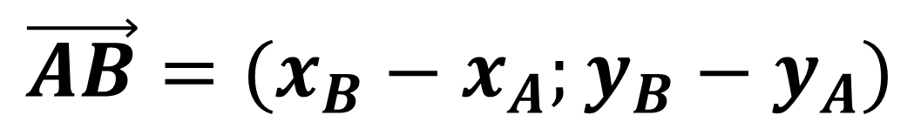

Tọa độ của một điểm
$$M\left(x;y\right)⇔\vec{OM}=x\vec{i}+y\vec{j}$$
x: Hoành độ của điểm M
y: Tung độ của điểm M
Liên hệ giữa tọa độ của điểm và tọa độ của vectơ trong mặt phẳng
CÔNG THỨC
$$\vec{AB}=(x_{B}−x_{A};y_{B}−y_{A})$$

Slide 3
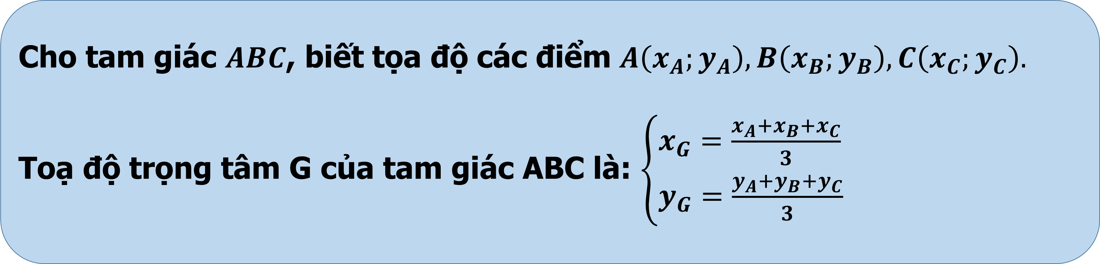
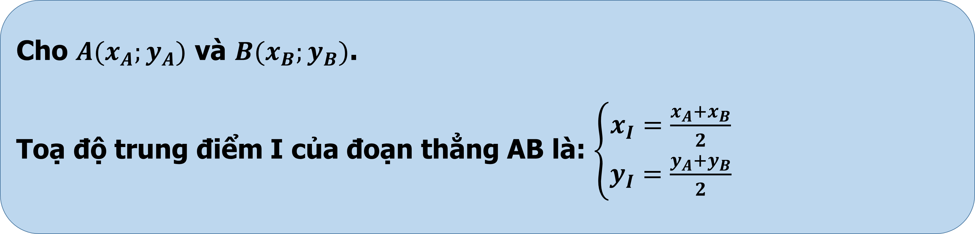
IV
Tọa độ của trung điểm, trọng tâm của tam giác
Cho $A(x_{A};y_{A})$ và $B(x_{B};y_{B})$.
Toạ độ trung điểm I của đoạn thẳng AB là: $\left\{\begin{aligned}x_{I}=\frac{x_{A}+x_{B}}{2} \\ y_{I}=\frac{y_{A}+y_{B}}{2}\end{aligned}\right.$
Cho tam giác $ABC$, biết tọa độ các điểm $A\left(x_{A};y_{A}\right), B\left(x_{B};y_{B}\right), C\left(x_{C};y_{C}\right).$
Toạ độ trọng tâm G của tam giác ABC là: $\left\{\begin{aligned}&x_{G}=\frac{x_{A}+x_{B}+x_{C}}{3} \\ &y_{G}=\frac{y_{A}+y_{B}+y_{C}}{3}\end{aligned}\right.$

Slide 4

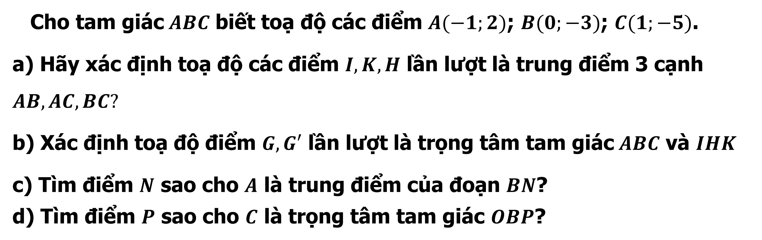
Ví dụ 1
Cho tam giác$ABC$ biết toạ độ các điểm $A(−1;2)$; $B(0;−3)$; $C(1;−5)$.
a) Hãy xác định toạ độ các điểm $I,K,H$ lần lượt là trung điểm 3 cạnh $AB,AC,BC?$
b) Xác định toạ độ điểm $G,G′$ lần lượt là trọng tâm tam giác$ABC$ và $IHK$
c) Tìm điểm $N$ sao cho $A$ là trung điểm của đoạn $BN$?
d) Tìm điểm $P$ sao cho $C$ là trọng tâm tam giác $OBP$?
Bài giải
a) $I$ là trung điểm của đoạn thẳng $AB$
$\left\{\begin{aligned}&x_{I}=\frac{−1+0}{2} \\ &y_{I}=\frac{2−3}{2}\end{aligned}\right.⇔\left\{\begin{matrix}x_{I}=\frac{−1}{2} \\ y_{I}=\frac{−1}{2}\end{matrix}\right.$
Tương tự: $K(0;\frac{−3}{2});H\left(\frac{1}{2};−4\right)$

Slide 5


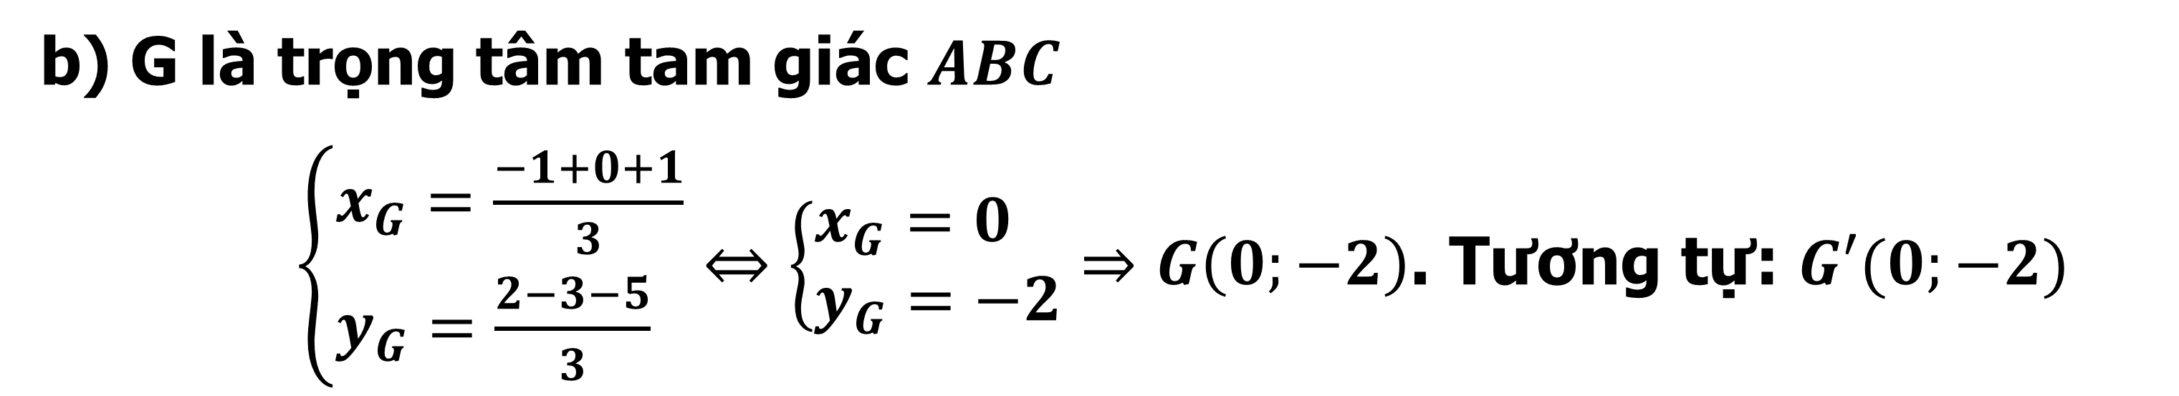
Bài giải
b) G là trọng tâm tam giác $ABC$
$\left\{\begin{aligned}&x_{G}=\frac{−1+0+1}{3} \\ &y_{G}=\frac{2−3−5}{3}\end{aligned}\right.⇔\left\{\begin{aligned}&x_{G}=0 \\ &y_{G}=−2\end{aligned}\right.⇒G\left(0;−2\right)$. Tương tự: $G′(0;−2)$
c) A là trung điểm của đoạn $BN$
$$\left\{\begin{aligned}&−1=\frac{0+x_{N}}{2} \\ &2=\frac{−3+y_{N}}{2}\end{aligned}\right.⇔\left\{\begin{matrix}x_{N}=−2 \\ y_{N}=7\end{matrix}\right.⇔N(−2;7)$$
d) C là trọng tâm tam giác $OBP$
$$\left\{\begin{aligned}&1=\frac{0+0+x_{P}}{3} \\ &−5=\frac{−3+0+y_{P}}{3}\end{aligned}\right.⇔\left\{\begin{aligned}&x_{P}=3 \\ &y_{P}=−12\end{aligned}\right.⇒G\left(3;−12\right)$$

Slide 6
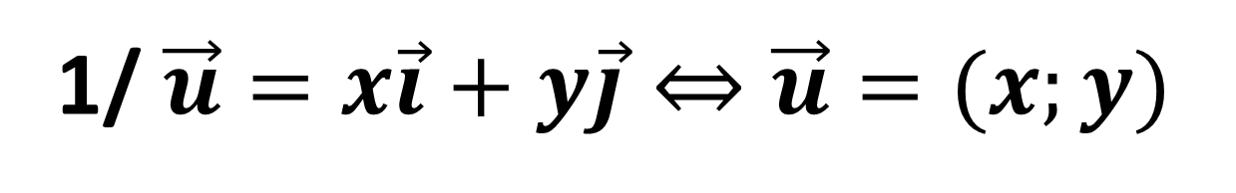
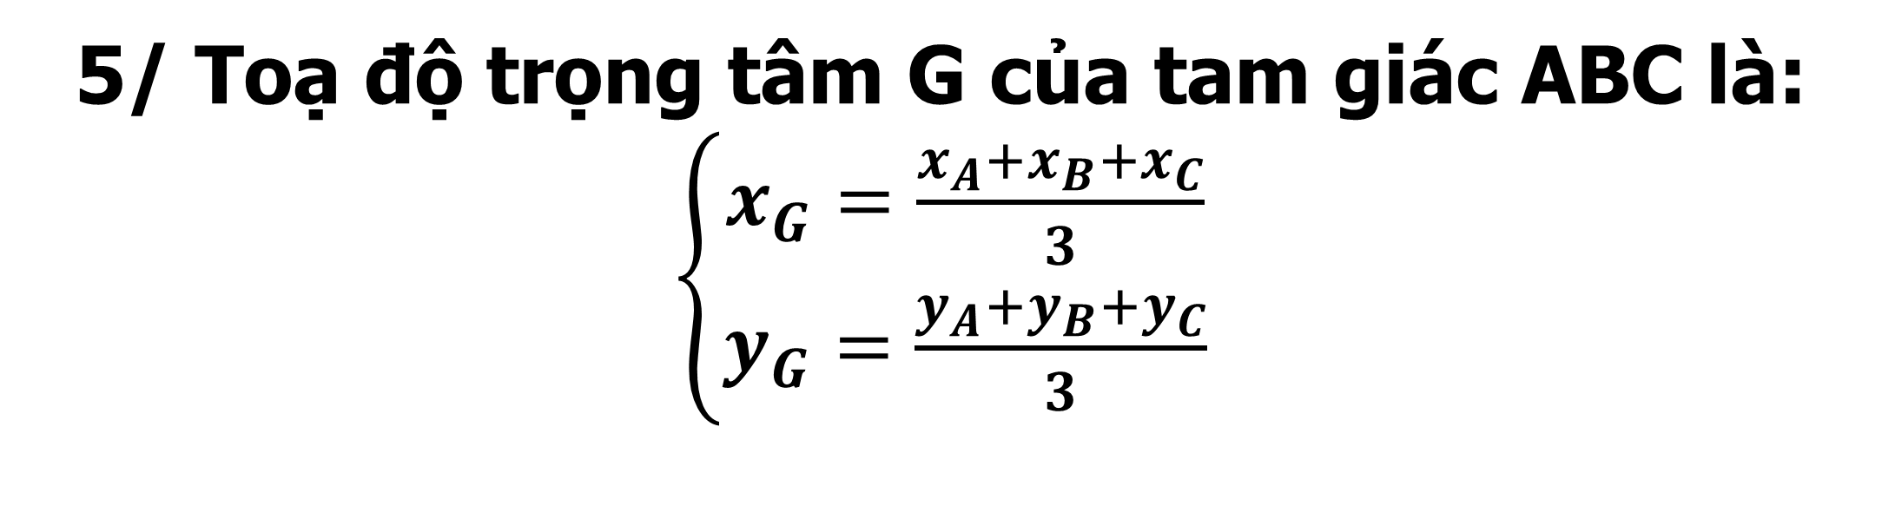
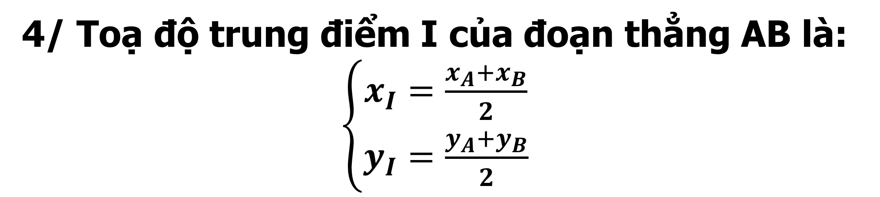

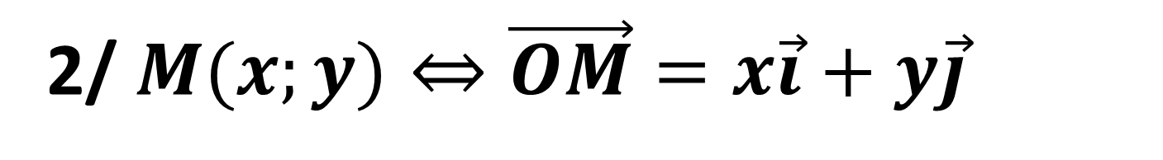
1/ $\vec{u}=x\vec{i}+y\vec{j}⇔\vec{u}=(x;y)$
4/ Toạ độ trung điểm I của đoạn thẳng AB là: $\left\{\begin{aligned}x_{I}=\frac{x_{A}+x_{B}}{2} \\ y_{I}=\frac{y_{A}+y_{B}}{2}\end{aligned}\right.$
2/ $M(x;y)⇔\vec{OM}=x\vec{i}+y\vec{j}$
3/ Tính chất:
$$\vec{u}+\vec{v}=(u_{1}+v_{1};u_{2}+v_{2}) \\ \vec{u}−\vec{v}=(u_{1}−v_{1};u_{2}−v_{2}) \\ k\vec{u}=(ku_{1};ku_{2}),k∈ℝ$$
5/ Toạ độ trọng tâm G của tam giác ABC là: $\left\{\begin{aligned}x_{G}=\frac{x_{A}+x_{B}+x_{C}}{3} \\ y_{G}=\frac{y_{A}+y_{B}+y_{C}}{3}\end{aligned}\right.$
Notes:
Note: hiệu ứng xuất hiện…

Slide 7
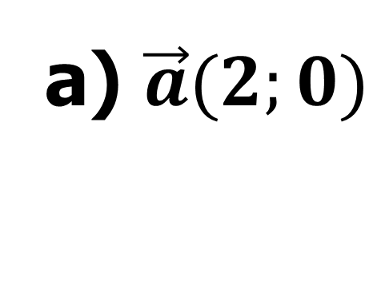
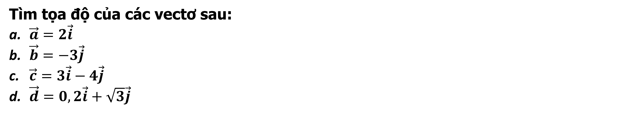
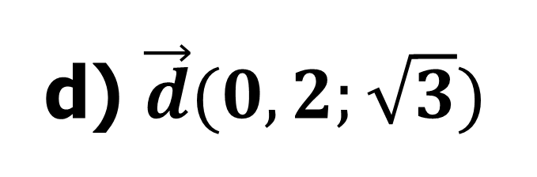
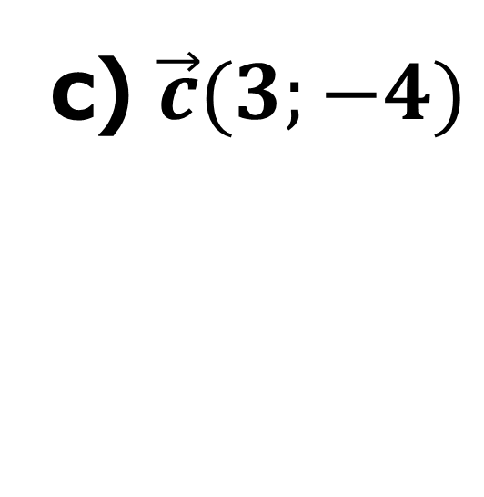
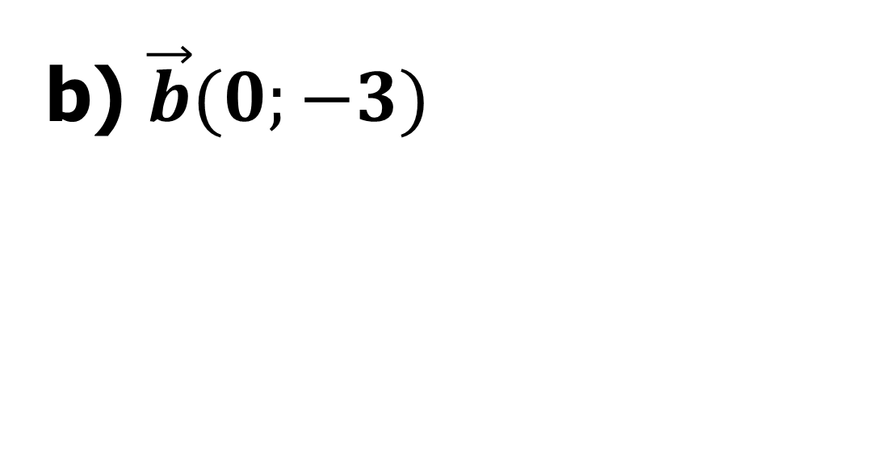
B
Câu hỏi tự luận
BT3/Tr26
Tìm tọa độ của các vectơ sau:
$\vec{a}=2\vec{i}$
$\vec{b}=−3\vec{j}$
$\vec{c}=3\vec{i}−4\vec{j}$
$\vec{d}=0,2\vec{i}+\sqrt{3}\vec{j}$
Bài giải
a) $\vec{a}(2;0)$
b) $\vec{b}(0;−3)$
c) $\vec{c}(3;−4)$
d) $\vec{d}(0,2;\sqrt{3})$

Slide 8
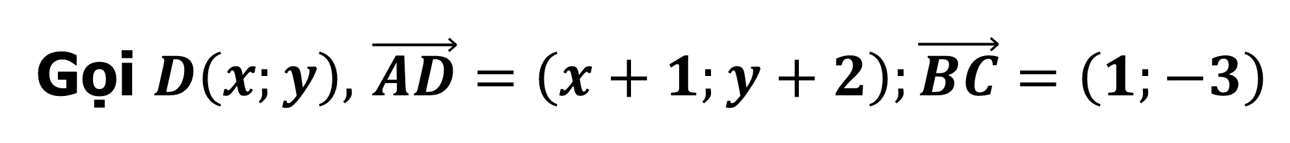
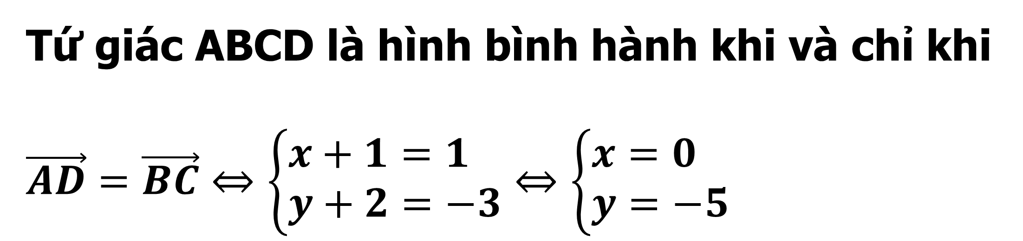
B
Câu hỏi tự luận
BT6/Tr27
Cho hình bình hành ABCD có $A\left(−1;−2\right),B\left(3;2\right),C\left(4;−1\right).$Tìm tọa độ đỉnh D.
Bài giải
Gọi $D\left(x;y\right),$ $\vec{AD}=\left(x+1;y+2\right);\vec{BC}=\left(1;−3\right)$
Tứ giác ABCD là hình bình hành khi và chỉ khi $\vec{AD}=\vec{BC}⇔\left\{\begin{aligned}&x+1=1 \\ &y+2=−3\end{aligned}\right.⇔\left\{\begin{aligned}&x=0 \\ &y=−5\end{aligned}\right.$
Vậy D(0; -5).

Slide 9
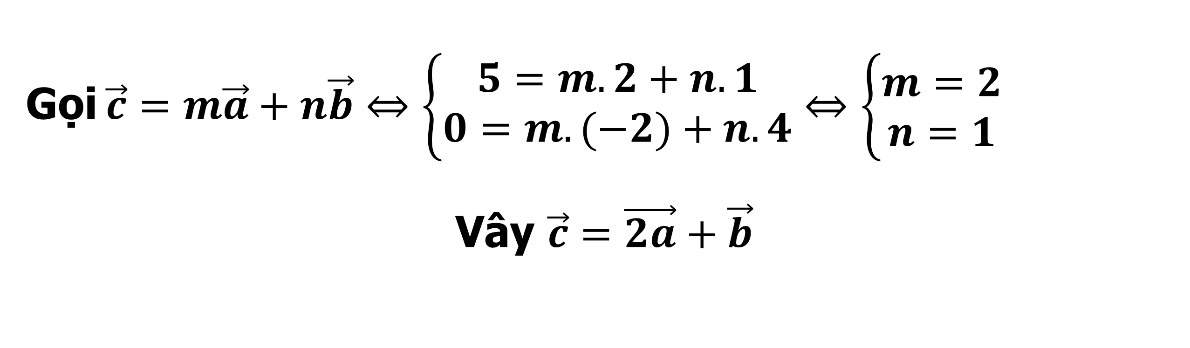
B
Câu hỏi tự luận
BT8/Tr27
Cho $\vec{a}=(2;−2)$ và $\vec{b}=(1;4)$? Phân tích vectơ $\vec{c}(5;0)$ theo hai vectơ $\vec{a}$và $\vec{b}$?
Bài giải
Gọi $\vec{c}=m\vec{a}+n\vec{b}⇔\left\{\begin{matrix}5=m.2+n.1 \\ 0=m.(−2)+n.4\end{matrix}\right.⇔\left\{\begin{matrix}m=2 \\ n=1\end{matrix}\right.$
$$\text{V}\text{â}\text{y} \vec{c}=\vec{2a}+\vec{b}$$

Slide 10
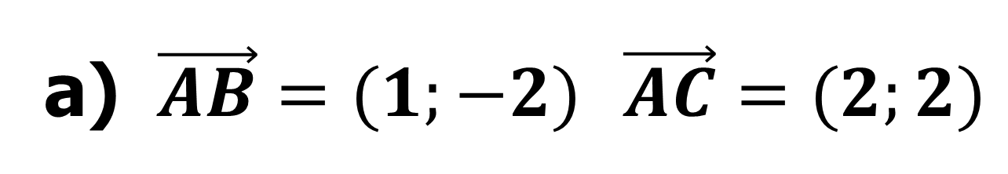
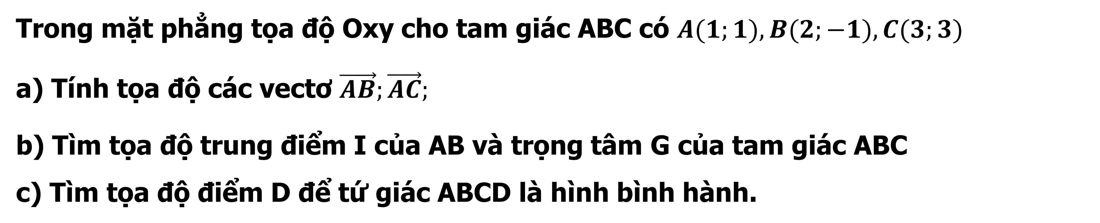
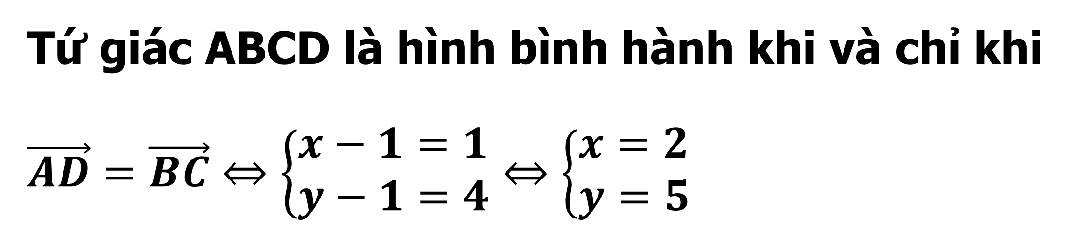
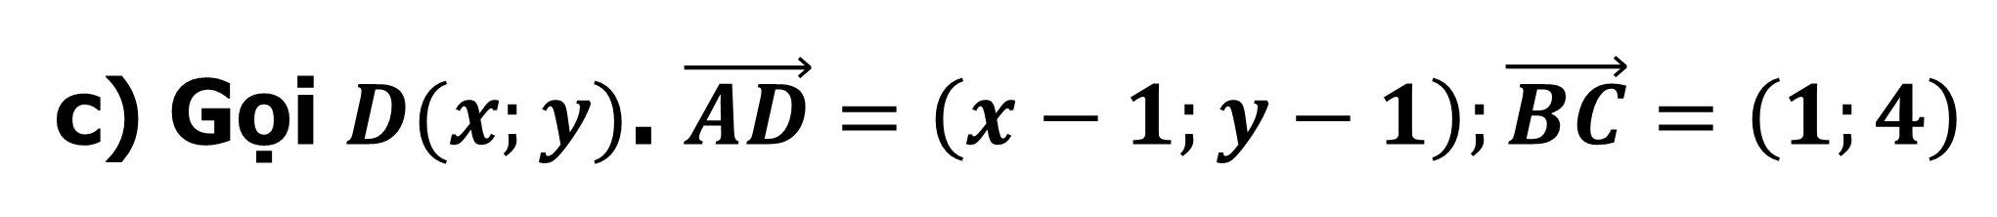
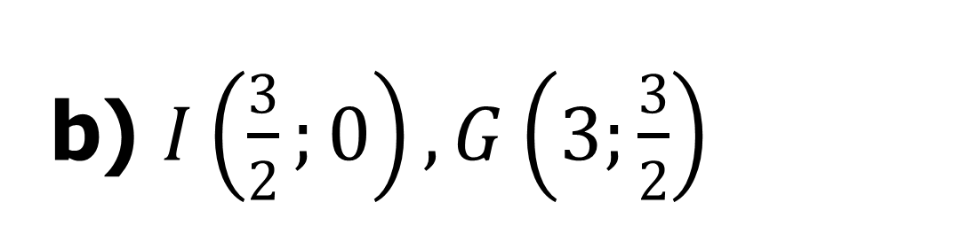
B
Câu hỏi tự luận
Câu 1
Trong mặt phẳng tọa độ Oxy cho tam giác ABC có $A(1;1),B(2;−1),C(3;3)$
a) Tính tọa độ các vectơ $\vec{AB};\vec{AC};$
b) Tìm tọa độ trung điểm I của AB và trọng tâm G của tam giác ABC
c) Tìm tọa độ điểm D để tứ giác ABCD là hình bình hành.
Bài giải
c) Gọi $D(x;y)$. $\vec{AD}=\left(x−1;y−1\right);\vec{BC}=\left(1;4\right)$
a) $\vec{AB}=(1;−2)$ $\vec{AC}=(2;2)$
Tứ giác ABCD là hình bình hành khi và chỉ khi $\vec{AD}=\vec{BC}⇔\left\{\begin{aligned}&x−1=1 \\ &y−1=4\end{aligned}\right.⇔\left\{\begin{aligned}&x=2 \\ &y=5\end{aligned}\right.$
b) $I\left(\frac{3}{2};0\right),G\left(3;\frac{3}{2}\right)$
Vậy D(2; 5).

Slide 11
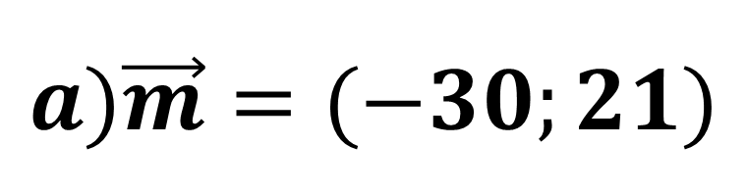
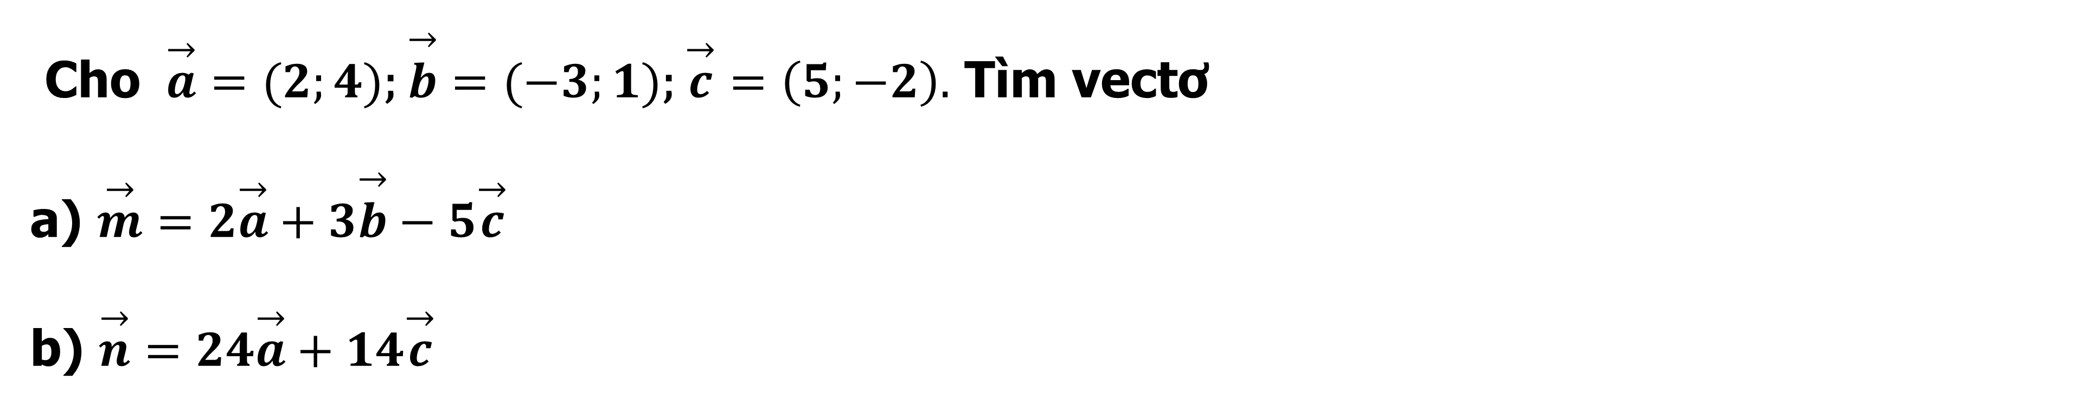
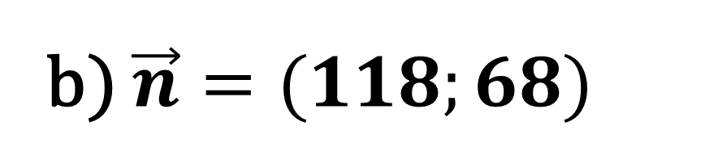
B
Câu hỏi tự luận
Câu 2
Cho $\overset{→}{a}=(2;4)$; $\overset{→}{b}=(−3;1)$; $\overset{→}{c}=\left(5;−2\right).$ Tìm vectơ
a) $\overset{→}{m}=2\overset{→}{a}+3\overset{→}{b}−5\overset{→}{c}$
b) $\overset{→}{n}=24\overset{→}{a}+14\overset{→}{c}$
Bài giải
$$a)\vec{m}=(−30;21)$$
b) $\vec{n}=(118;68)$

Slide 12
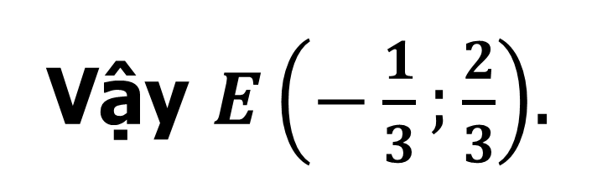
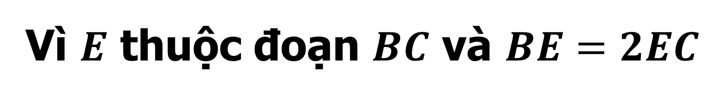

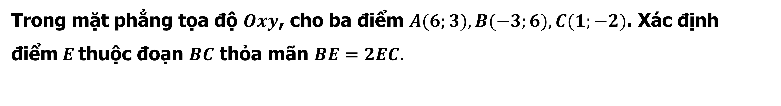
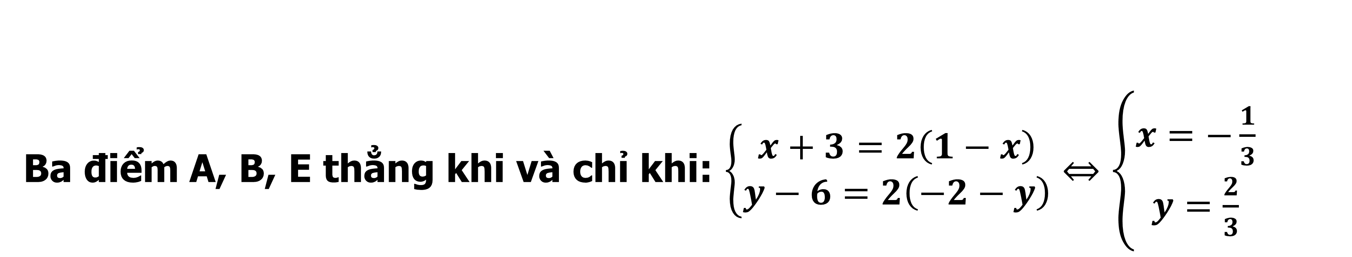
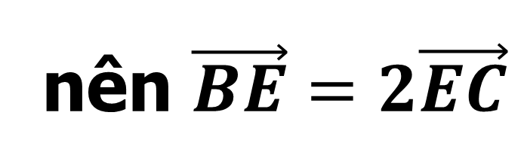
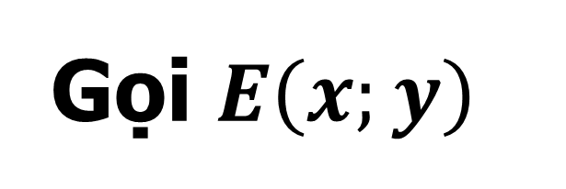
B
Câu hỏi tự luận
Câu 3
Trong mặt phẳng tọa độ $Oxy$, cho ba điểm $A(6;3), B(−3;6), C(1;−2)$. Xác định điểm$E$ thuộc đoạn $BC$ thỏa mãn $BE=2EC$.
Bài giải
Vì $E$ thuộc đoạn $BC$ và $BE=2EC$
nên $\vec{BE}=2\vec{EC}$
Ba điểm A, B, E thẳng khi và chỉ khi: $\left\{\begin{matrix}x+3=2\left(1−x\right) \\ y−6=2\left(−2−y\right)\end{matrix}\right.⇔\left\{\begin{matrix}x=−\frac{1}{3} \\ y=\frac{2}{3}\end{matrix}\right.$
Gọi $E\left(x;y\right)$
khi đó $\vec{BE}\left(x+3;y−6\right),\vec{EC}\left(1−x;−2−y\right)$
Vậy $E\left(−\frac{1}{3};\frac{2}{3}\right)$.

Slide 13






C
Câu hỏi trắc nghiệm:
CÂU 1
Vectơ $\vec{a}=\left(−4;0\right)$ được phân tích theo hai vectơ đơn vị như thế nào?
A
B
$\vec{a}=−\vec{i}+4\vec{j}$.
C
D
$\vec{a}=−4\vec{i}$.
$\vec{a}=−4\vec{i}+\vec{j}$.
$\vec{a}=−4\vec{j}$.
D
Bài giải
Chọn D
Ta có : $\vec{a}=\left(−4;0\right)⇒\vec{a}=−4\vec{i}+0\vec{j}=−4\vec{i}$.

Slide 14




III
Câu hỏi trắc nghiệm:
CÂU 2
Trong mặt phẳng tọa độ $Oxy$, cho $A\left(5;3\right)$, $B\left(7;8\right)$. Tìm tọa độ của véctơ $\vec{AB}$
A
$\left(15;10\right)$.
B
C
B
$\left(2;5\right)$ .
$\left(2;6\right)$ .
D
$\left(−2;−5\right)$.
Bài giải
Chọn B
Ta có : $\vec{AB}=\left(7−5;8−3\right)=(2;5)$.

Slide 15



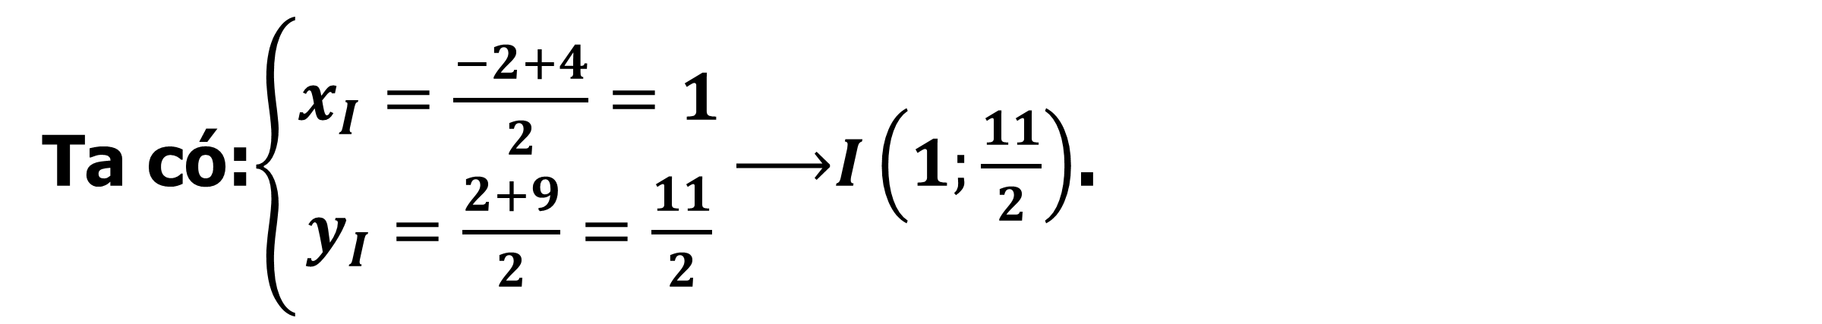

III
Câu hỏi trắc nghiệm:
CÂU 3
Cho 2 điểm $A\left(−2;2\right)$; $B\left(4;9\right)$ Tọa độ trung điểm của đoạn thẳng $AB$ là
$$\left(1;\frac{11}{2}\right)$$
B
$\left(2;3\right)$.
D
$$\left(\frac{11}{2};\frac{1}{2}\right)$$
A
A
C
$\left(2;0\right)$.
Bài giải
Chọn A
Ta có:$\left\{\begin{aligned}x_{I}=\frac{−2+4}{2}=1 \\ y_{I}=\frac{2+9}{2}=\frac{11}{2}\end{aligned}\right.\underset{→}{ }I\left(1;\frac{11}{2}\right)$.

Slide 16




III
Câu hỏi trắc nghiệm:
CÂU 4
Trong mặt phẳng tọa độ $Oxy$, cho $\vec{a}=\left(−1;2\right)$, $\vec{b}=\left(5;−7\right)$. Tọa độ của vec tơ $\vec{a}−\vec{b}$ là
A
B
C
$\left(−6;9\right)$.
D
$\left(6;−9\right)$.
$\left(4;−5\right)$.
C
$\left(−5;−14\right)$.
Bài giải
Chọn C
Ta có: $\vec{a}−\vec{b}=\left(−1−5;2+7\right)=\left(−6;9\right)$.

Slide 17




III
Câu hỏi trắc nghiệm:
CÂU 5
Trong mặt phẳng tọa độ $Oxy$, cho $\vec{a}=\left(0;1\right)$, $\vec{b}=\left(−1;2\right)$, $\vec{c}=\left(−3;−2\right)$. Tọa độ của $\vec{u}=3\vec{a}+2\vec{b}−4\vec{c}$ là
A
$\left(10;−15\right)$.
B
C
$\left(10;15\right)$ .
D
$\left(15;10\right)$ .
C
$\left(−10;15\right)$.
Bài giải
Chọn C
Ta có: $\vec{u}=3\vec{a}+2\vec{b}−4\vec{c}=\left(3.0+2.(−1)−4.(−3);3.1+2.2−4.(−2)\right)=\left(10;15\right)$.

Slide 18




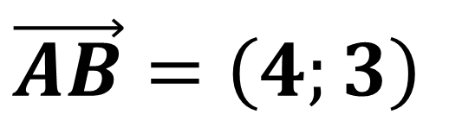
III
Câu hỏi trắc nghiệm:
CÂU 6
Trong mặt phẳng tọa độ $Oxy$, cho bốn điểm $A\left(3;−2\right),B\left(7;1\right),C\left(0;1\right),D\left(−8;−5\right).$ Khẳng định nào sau đây là đúng?
A
$\vec{AB},\vec{CD} \text{đố}\text{i} \text{nhau}$.
B
$\vec{AB},\vec{CD}$ ngược hướng.
D
C
$\vec{AB},\vec{CD}$ cùng hướng.
D
$A,B,C,D$ thẳng hàng.
Bài giải
Chọn D
$\vec{AB}=\left(4;3\right)$
$\vec{CD}=\left(−8;−6\right)=−2\left(4;3\right)=−2\vec{AB}⇒\vec{AB},\vec{CD}$ ngược hướng.

Slide 19



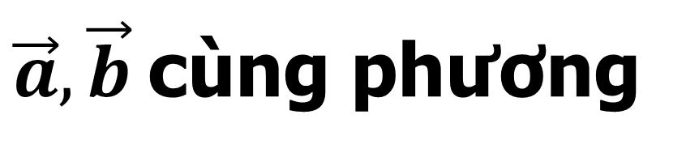

III
Câu hỏi trắc nghiệm:
CÂU 7
Cho $\vec{a}=\left(−5;0\right),\vec{b}=\left(4;x\right)$. Hai vectơ $\vec{a}$ và $\vec{b}$ cùng phương nếu số $x$ là
B
D
A
$−5$.
$4$.
C
$−1$.
D
$0$.
Bài giải
Chọn D
$\vec{a},\vec{b}$cùng phương
⇔∃𝑘:𝑏 ⃗=𝑘𝑎 ⃗⇒𝑥=𝑘.0=0

Slide 20


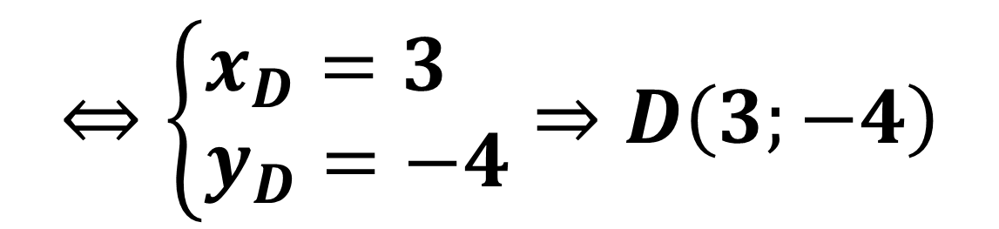

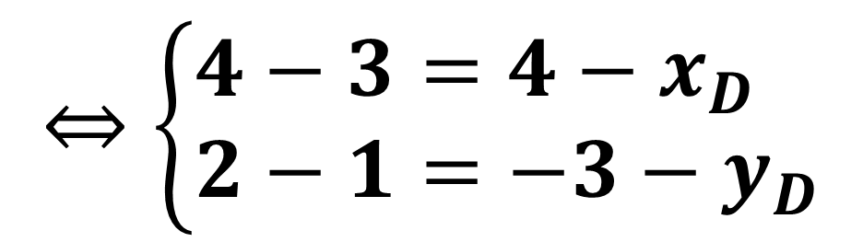
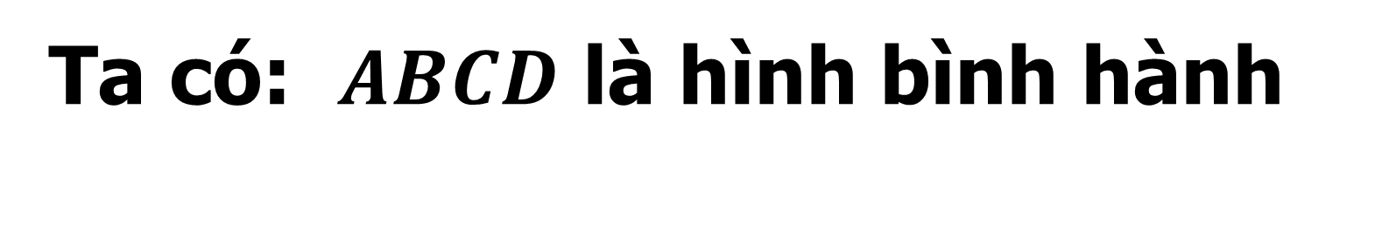


III
Câu hỏi trắc nghiệm:
CÂU 8
Cho tam giác $ABC$ với $A\left(3;1\right)$;$B\left(4;2\right)$; $C\left(4;−3\right)$.Tìm toa do $D$ để $ABCD$ là hình bình hành
A
B
C
D
$D\left(−3;4\right)$.
$D\left(−3;−4\right)$.
C
$D\left(3;−4\right)$.
$D\left(3;4\right)$.
Bài giải
Chọn C
$$⇔\left\{\begin{aligned}&4−3=4−x_{D} \\ &2−1=−3−y_{D}\end{aligned}\right.$$
$$⇔\left\{\begin{aligned}&x_{D}=3 \\ &y_{D}=−4\end{aligned}\right.⇒D\left(3;−4\right)$$
Ta có: $ABCD$ là hình bình hành
$$⇔\vec{AB}=\vec{DC}$$

Slide 21



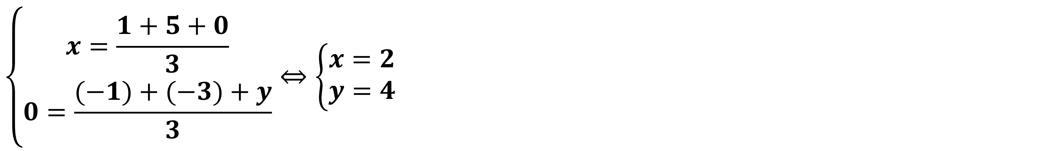

III
Câu hỏi trắc nghiệm:
CÂU 9
Trong mặt phẳng tọa độ $Oxy,$ cho tam giác $MNP$ có $M\left(1;−1\right),N\left(5;−3\right)$ và $P$ thuộc trục $Oy,$ trọng tâm $G$ của tam giác nằm trên trục $Ox.$ Toạ độ của điểm $P$ là
A
B
C
D
$$\left(0;4\right)$$
$$\left(2;0\right)$$
C
$$\left(2;4\right)$$
$$\left(0;2\right)$$
Bài giải
Ta có: $P$ thuộc trục $Oy⇒P\left(0;y\right),G$ nằm trên trục $Ox⇒G\left(x;0\right)$
$G$ là trọng tâm tam giác $MNP$ nên ta có:
$$\left\{\begin{matrix}x=\frac{1+5+0}{3} \\ 0=\frac{(−1)+(−3)+y}{3}\end{matrix}⇔\left\{\begin{matrix}x=2 \\ y=4\end{matrix}\right.\right.$$

